Slide 1
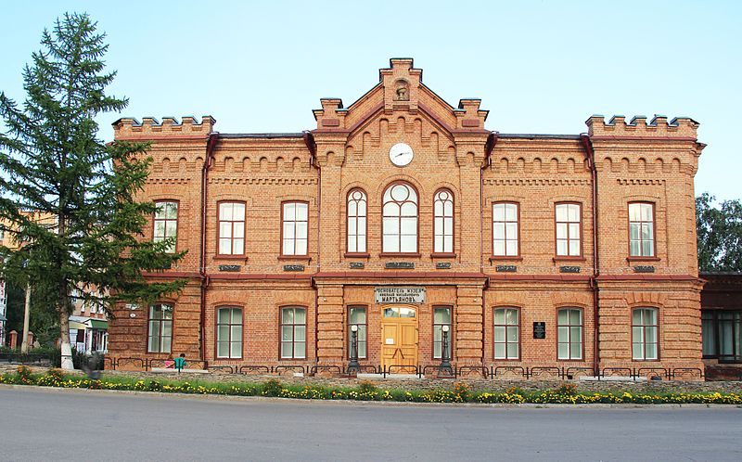

Муниципальная программа
«Культура города Минусинска» 2018 год
В целом по муниципальной программе расходы исполнены в сумме 148 538,19 тыс. рублей, что составляет 99,7% от уточненной бюджетной росписи в сумме 149 053,06 тыс. рублей, в том числе: за счет средств краевого бюджета в сумме 4 599,80 тыс. рублей или 90,20 % от уточненной бюджетной росписи 5 099,80 тыс. рублей, за счет средств федерального бюджета в сумме 7,8 тыс. рублей или 100%

Slide 2
Исполнение муниципальной программы на 01.01.2019 составляет 99,7%
Наименование ГРБС | КФСР | План (тыс. руб) | Факт (тыс. руб)
Отдел культуры администрации города Минусинска | 0702, 0801, 0804 | 149053,06 | 148 538,19
Итого |  | 149053,06 | 148 538,19

Slide 3
Показатели результативности:
Показатели | Единица измерения | 2018 год
Удельный вес населения, участвующего в платных культурно-досуговых мероприятиях, проводимых государственными (муниципальными) учреждениями культуры | % | 380,00
Количество экземпляров новых поступлений в библиотечные фонды общедоступных библиотек на 1 тыс. человек населения | экз. | 150
Количество посетителей общедоступных библиотек города в расчете на 1 тыс. человек населения | чел. | 3068
Среднее число книговыдач в расчете на 1 тыс. человек населения | экз. | 9430
Доля представленных (во всех формах) зрителю музейных предметов от общего количества предметов основного фонда музеев | % | 9,7

Slide 4
Показатели результативности:
Показатели | Единица измерения | 2018 год
Увеличение посещаемости музейных учреждений города Минусинска | посещений на 1 жителя в год | 3,69
Число клубных формирований на 1000 жителей | ед. | 0,9
Число участников клубных формирований на 1000 жителей | чел. | 24,9
Число участников клубных формирований для детей в возрасте до 14 лет включительно на 1000 жителей | чел. | 16,78
Увеличение численности участников культурно-досуговых мероприятий | по сравнению с предыдущим годом | 0
Доля детей, привлекаемых к участию в творческих мероприятиях, в общем числе детей | % | 12,57
Количество специалистов, повысивших квалификацию, прошедших переподготовку, обученных на семинарах и других мероприятиях | чел. | 100
Доля музеев, имеющих сайт в сети Интернет, в общем количестве музеев | % | 100,0
Доля библиотек, подключенных к сети Интернет, в общем количестве общедоступных библиотек | % | 100,0

Slide 5
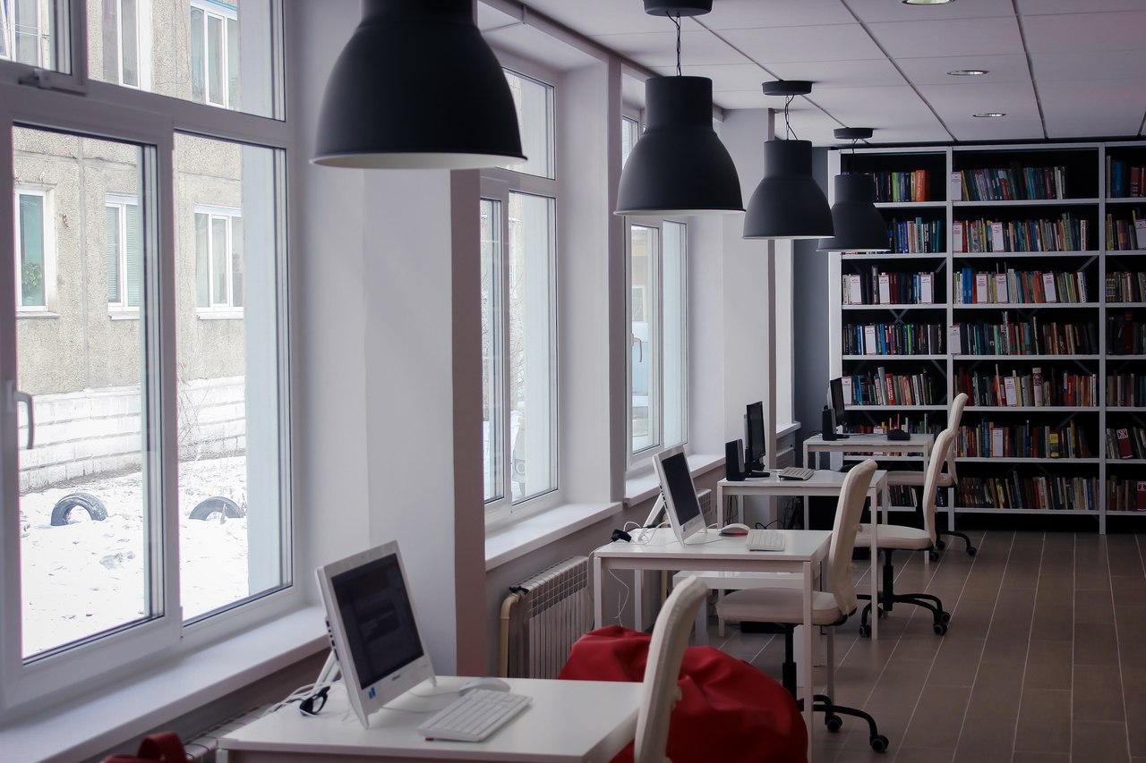
Показатели | Единица измерения | 2018 год
Количество библиографических записей электронного каталога | тыс. ед | 57,2
Число получателей денежных поощрений лучшим творческим работникам, работникам организаций культуры и образовательных учреждений в области культуры, талантливой молодежи в сфере культуры и искусства. | чел. | 4
Уровень исполнения расходов главного распорядителя за счет средств городского бюджета (без учета межбюджетных трансфертов, имеющих целевое назначение, из федерального бюджета) | %, | Не менее 95 %
Своевременность утверждения муниципальных заданий подведомственным главному распорядителю учреждениям на текущий финансовый год и плановый период | баллы | 5

Slide 6
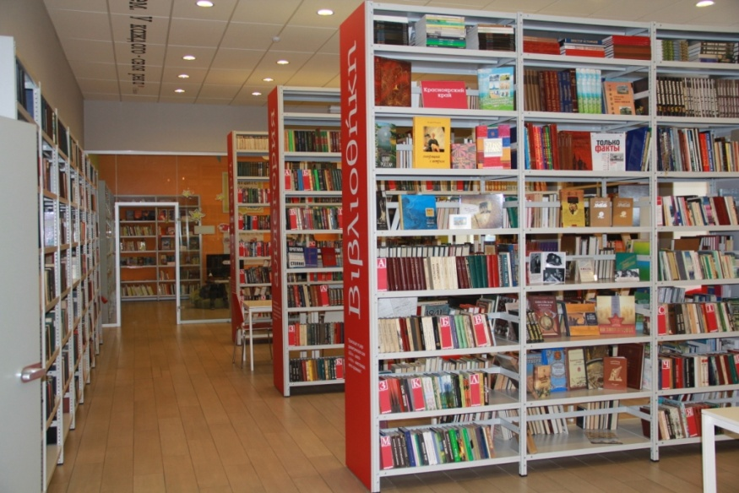
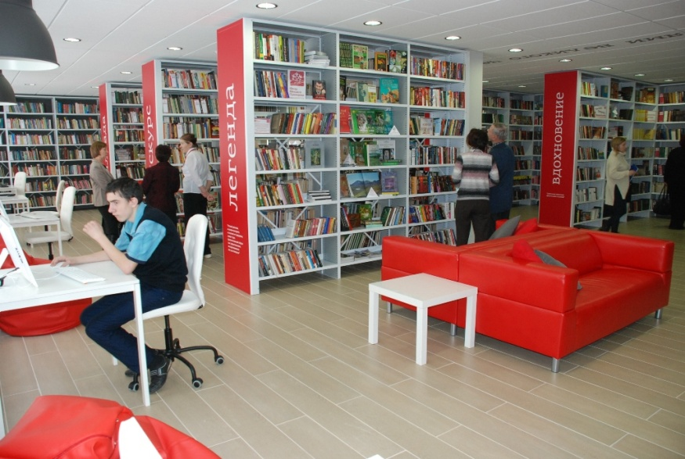
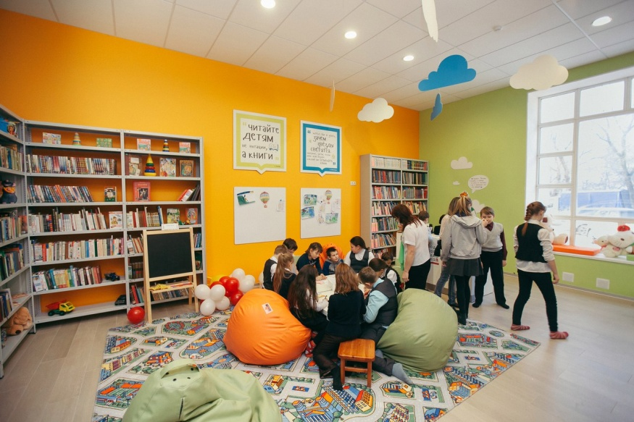
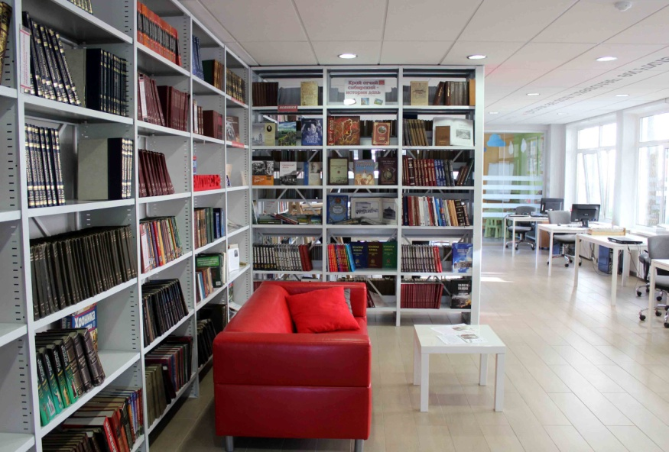
Модернизация городских библиотек

Slide 7
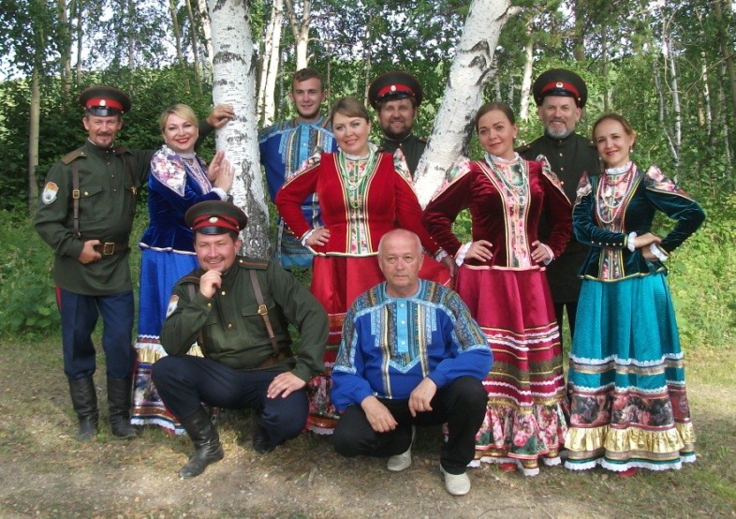
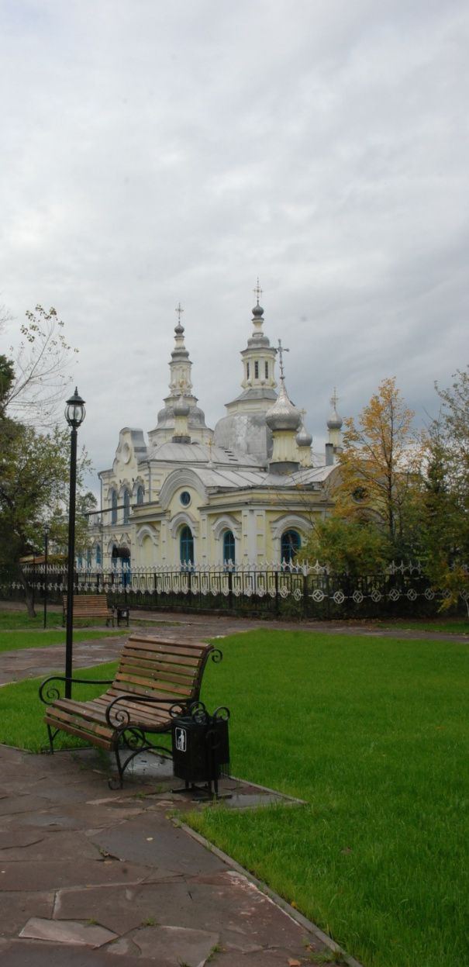
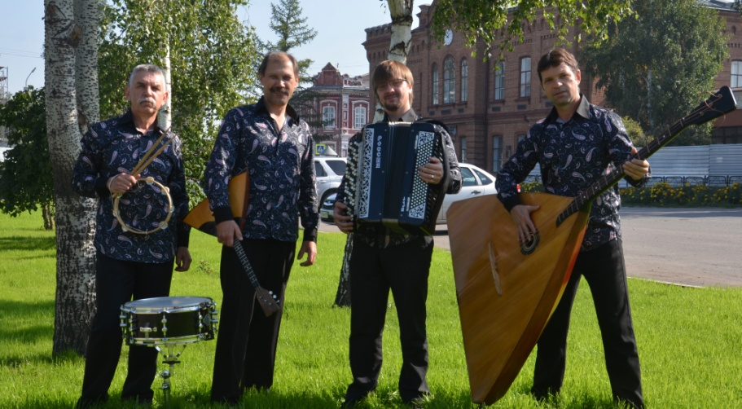
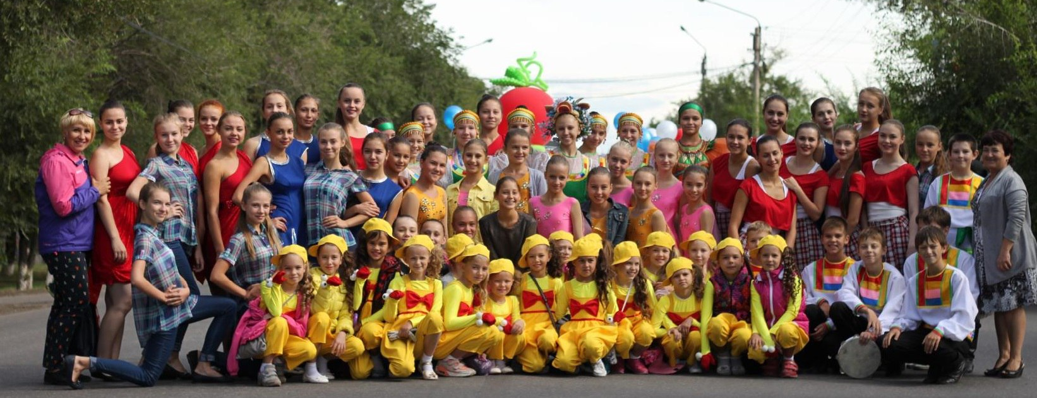
Искусство и народное творчество

